Slide 1
Тема 1.3
Основы организации и нормирования труда
ЧАСТЬ 1
Организация труда

Slide 2
Вопросы в теме:
Основные задачи и принципы организации труда, ее особенности на железнодорожном транспорте.
Основные направления совершенствования организации труда на станции.
Значение и задачи бригадной формы организации труда.
Структура кадров, движение кадров, списочная численность персонала и показатели ее измерения.

Slide 3
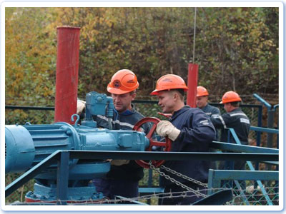
Основные задачи и принципы организации труда, ее особенности на железнодорожном транспорте.
На организацию труда железнодорожников оказывают влияние особенности организации производственного процесса на железнодорожном транспорте:
непрерывность перевозочной работы;
территориальная разобщенность работников;
работа значительной части железнодорожников имеет разъездной характер.

Slide 4
Наиболее распространенная форма организации труда на железнодорожном транспорте - по графикам.
Труд значительной группы работников направлен на обеспечение бесперебойного движения поездов, которое регламентируется графиком движения поездов и расписанием.
На основе графиков и расписания движения поездов разрабатывают графики работы локомотивных бригад, проводников пассажирских вагонов.
Графиком определяется время работы и отдыха железнодорожников, а в ряде случаев - и содержание работы.
Неукоснительное соблюдение графиков работы является важнейшим требованием правильной организации труда на предприятиях, связанных с организацией перевозочного процесса.

Slide 5
Организация труда
Организация труда на предприятии представляет собой комплекс мероприятий, обеспечивающих рациональное использование рабочей силы:
расстановку исполнителей в процессе производства;
разделение и кооперацию труда;
организацию рабочих мест;
нормирование и стимулирование труда.

Slide 6

Организация труда направлена на решение взаимосвязанных групп задач:
экономических (экономия ресурсов, повышение качества продукции, рост результативности производства);
психофизиологических (сохранение в процессе труда здоровья и устойчивой работоспособности человека, обеспечение содержательности труда);
социальных (повышение привлекательности труда).

Slide 7
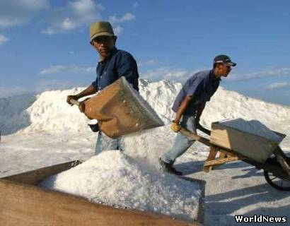
Разделение и кооперация труда
Разделение труда
это разграничение и обособление различных видов трудовой деятельности в процессе совместного труда.

Slide 8
Формы разделения труда
Технологическое
Функциональное
Квалификационное

Slide 9
Технологическое
Разделение производственного процесса на отдельные части – фазы, технологические процессы, работы, операции.

Slide 10
Функциональное
Распределение исполнителей по группам в соответствии с их ролью в процессе производства. Выделяют группы: основные и вспомогательные рабочие, руководители(АУР), специалисты (ИТР), служащие.

Slide 11
Квалификационное
Разделение работающих по профессиям и специальностям, а внутри них – по группам сложности труда (разрядам, классам, категориям)

Slide 12
Профессия
Определенный род деятельности человека, владеющий комплексом специальных теоретических знаний и практических навыков, приобретенных в результате специальной подготовки и опыта работы.
Например: машинист локомотива, слесарь, токарь.

Slide 13
Специальность
Конкретизация трудовой деятельности в рамках данной профессии.
Например: машинист локомотива – машинист электровоза , машинист тепловоза.
Если функции по определённой специальности охватывают всю сферу трудовой деятельности работника, то эта специальность соответствует профессии
Например: составитель поездов, дежурный стрелочного поста.

Slide 14
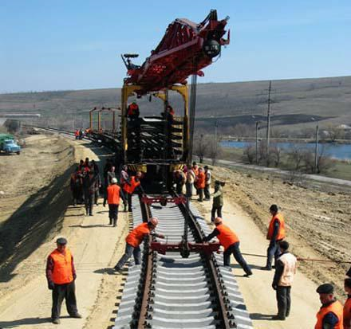
Кооперация труда
Кооперация труда
форма организации при которой исполнители объединяются для планомерного совместного участия в одном или разных процессах.

Slide 15
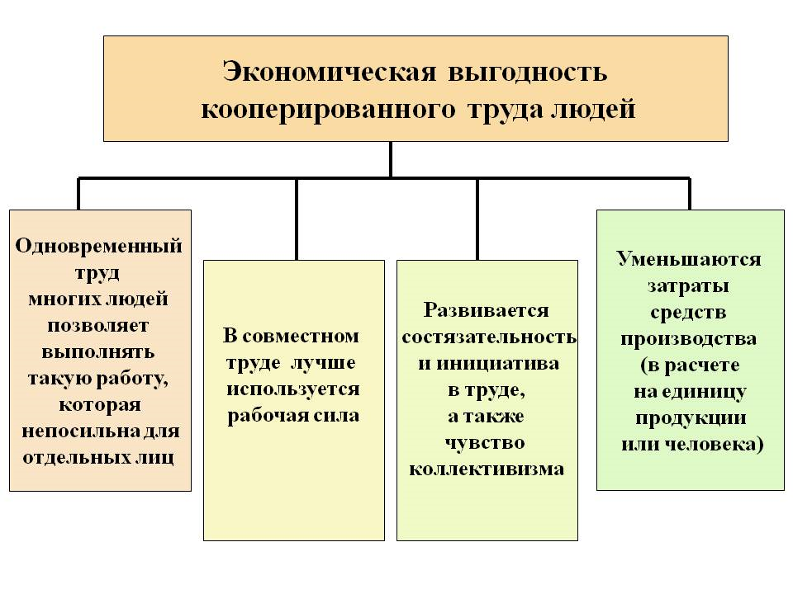

Slide 16
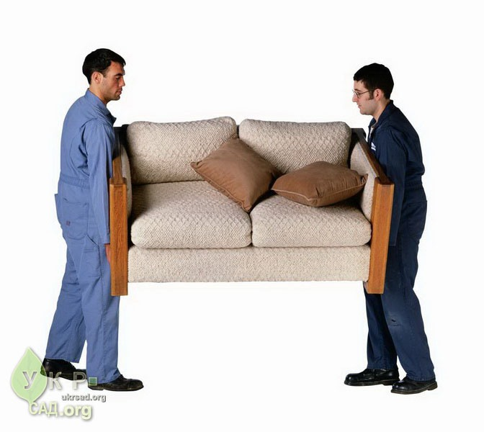
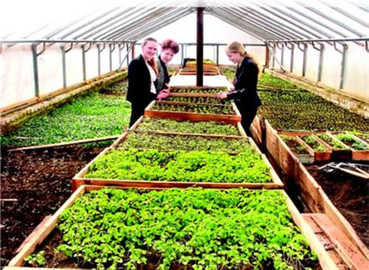
Кооперация труда

Slide 17
Формы кооперации трудовой деятельности
Межцеховая (цеха и службы)
Внутрицеховая (участки и службы)
Внутриучастковая(исполнители и бригады)
Внутрибригадная (между членами бригады)

Slide 18

Бригадная форма организации труда.
В структурных подразделениях железнодорожной компании широкое распространение получила бригадная форма организации труда.
Бригады нашли свое применение при эксплуатации локомотивов (локомотивные бригады), а также при ремонте подвижного состава (при этом создаются бригады из рабочих разных профессии и специализированные бригады, состоящие из рабочих одной или нескольких родственных профессий).
Организуются бригады в путевом хозяйстве, в механизированных дистанциях, погрузочно-разгрузочных работ и в других структурных подразделе- ниях, организующих перевозочную деятельность.

Slide 19
Классификация производственных бригад
Специализированная бригада – состоит из рабочих одной специальности или профессии и выполняет однородные виды работ. (например, бригада маляров в вагонном депо)
Комплексная бригада – работники нескольких профессий выполняют комплекс технически разнородных, но взаимосвязанных видов работ (маневровая работа)

Slide 20
Классификация производственных бригад
Сквозная (суточная) бригада – рабочие двух и более смен, работающих в одной и той же рабочей зоне и на том же оборудовании.
Сменная бригада – работники одной смены.
Укрупненная бригада – состоит из отдельных профессиональных групп рабочих и выполняет технологически законченный цикл работ.

Slide 21
Кадры предприятия: классификация и показатели движения
Персонал предприятия - совокупность физических лиц, состоящих в отношениях, регулируемых договором найма.
Он представляет собой коллектив работников с определенной структурой, соответствующей научно-техническому уровню производства, условиям обеспечения производства рабочей силой и установленным нормативно-правовым требованиям.

Slide 22
Работники подразделяются на:
промышленно-производственный персонал;
персонал не промышленных организаций - в основном работники жилищно-коммунального хозяйства, детских и врачебно-санитарных учреждений, принадлежащих предприятию.

Slide 23
К специалистам относятся лица, осуществляющие техническое и организационное обслуживание, руководство производством и обслуживанием.
К руководителям относят работников, занимающих должности руководителя предприятия.
Младший обслуживающий персонал (МОП) - это работники, выполняющие работы по поддержанию чистоты на предприятии, по обслуживанию аппарата управления, а также другие подсобные рабочие (дворник).

Slide 24
К ученикам относятся лица, проходящие производственное обучение или частично участвующие в производстве.
Пожарно-сторожевая охрана включает рабочих, которые охраняют предприятие (сторож).
К служащим относятся работники, осуществляющие финансово-расчетные, снабженческо-сбытовые и другие функции.

Slide 25
К рабочим относят работников предприятия, непосредственно занятых созданием материальных ценностей или оказанием производственных и транспортных услуг.
Рабочие подразделяются на основных и вспомогательных.
К основным относят тех, кто непосредственно выполняет производственные процессы по изготовлению продукции, а к вспомогательным - рабочих, которые заняты обслуживанием оборудования, транспортировкой материалов, работающих в основных цехах.

Slide 26
Квалификация работника определяется уровнем специальных знаний и практических навыков и характеризует степень сложности выполняемого им конкретного вида работы.

Slide 27
Количественная характеристика трудовых ресурсов
Количественная характеристика трудовых ресурсов (персонала) предприятия в первую очередь измеряется такими показателями, как списочная и среднесписочная численность работников.

Slide 28
Основной круг параметров или характеристик, определяющих качество труда:
а) экономические (сложность труда, квалификация работника, отраслевая принадлежность, условия труда, трудовой стаж);
б) личностные (дисциплинированность, наличие навыков, добросовестность, оперативность, творческая активность);
в) организационно-технические (привлекательность труда, насыщенность оборудованием, уровень технологической организации производства, рациональная организация труда);
г) социально-культурные (коллективизм, социальная активность, общекультурное и нравственное развитие).

Slide 29
Показатели наличия и движения персонала предприятия.
Численность персонала предприятия не остается постоянной. Она непрерывно меняется вследствие того, что предприятие в течение определенного периода осуществляет наем и увольнение работников.
Поэтому различают понятия
"списочный состав",
"среднесписочный"
"явочный состав работников".

Slide 30
Списочная численность работников предприятия
- это численность работников списочного состава на определенное число или дату с учетом принятых и выбывших в этот день работников.
В списочный состав включаются все работники, принятые на постоянную работу, сезонную и временную работу сроком один день и более со дня зачисления их на работу.
В этом списке каждый календарный день учитываются как фактически работающие, так и отсутствующие по каким-либо причинам.
Трудовые книжки таких работников находятся в кадровой службе предприятия, а в приказе о назначении на работу оговорено, что речь идет о штатной должности.

Slide 31
Явочная численность
- это количество работников списочного состава, явившихся на работу. Разница между явочным и списочным составом характеризует количество целодневных простоев (отпуска, болезни, командировки и т.д.)

Slide 32
Среднесписочная численность
работников за месяц определяется путем суммирования численности работников списочного состава за каждый календарный день месяца, включая праздничные и выходные дни, и деления полученной суммы на количества календарных дней месяца.

Slide 33
Показатели, характеризующие оборот кадров:
1) коэффициент приема кадров (К_{п}) - отношение принятых работников (Ч_{п}) к среднесписочному числу (Ч_{с}):
К_{п} = Ч_{п} / Ч_{с};
2) коэффициент выбытия кадров (К_{в}) - отношение числа выбывших (Ч_{в}) к среднесписочному числу работников:
К_{в} = Ч_{в} / Ч_{с};

Slide 34
Показатели, характеризующие оборот кадров
3) коэффициент текучести (К_{т}) - отношение выбывших по причинам (Ч_{вт}, собственному желанию, за прогул, другие нарушения) к среднесписочному:
К_{т} = Ч_{вт} / Ч_{с};
4) коэффициент замещения (К_{з}) - отношение разности числа принятых и выбывших к среднесписочному составу:
К_{з} = (Ч_{п} - Ч_{в}) / Ч_{с};

Slide 35
Показатели, характеризующие оборот кадров
5) коэффициент постоянства кадров (К_{пост}) - отношение лиц, состоящих в списочном составе весь календарный год (Ч_{к}), к среднесписочной численности:
К_{пост} = Ч_{к} / Ч_{с}.

Slide 36
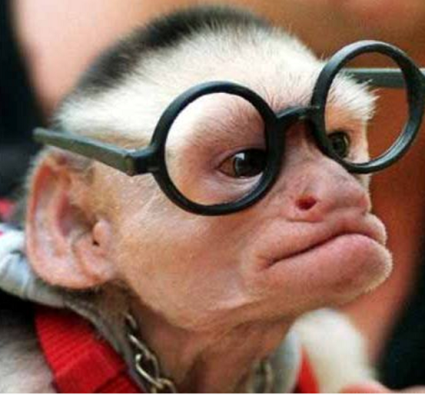
Спасибо за внимание!

